Slide 1

Wall2Sec
Yeni Nesil Yerli Güvenlik Duvarı
Türkiye'nin regülasyonlarına uyumlu, ölçeklenebilir ve veri odaklı siber güvenlik platformu. Yerli teknoloji ile tam kontrol.

Slide 2

SORUN TANIMI
Neden Yeni Bir Güvenlik Duvarına İhtiyaç Var?
Pazar Gerçekleri
Operasyonel Zorluklar
Türkiye'de siber güvenlik pazarının %90'ı yabancı ürünlerin kontrolünde. Bu durum stratejik bağımlılık ve maliyet belirsizliği yaratıyor.
5651 sayılı kanun gibi yasal zorunluluklar teknik karmaşıklık ve uyum maliyetleri yaratıyor.
KOBİ'ler, kamu kurumları ve zincir işletmeler için erişilebilir ve sürdürülebilir çözümler son derece sınırlı.
Döviz bazlı lisanslama modeli, öngörülemez maliyetler ve bütçe planlamasında büyük zorluklar getiriyor.
Pazar büyüyor, fakat çözüm erişimi eşit dağılmıyor. Yerli alternatife ihtiyaç her zamankinden daha acil.

Slide 3





Wall2Sec Nedir?
Wall2Sec, klasik bir firewall değil — yeni nesil bir siber güvenlik ekosistemi.
Regülasyon Uyumlu
Uzaktan Yönetim
5651 loglama, hotspot ve veri işleme yetenekleri yerleşik olarak gelir.
Hızlı kurulum, düşük operasyonel yük, merkezi kontrol imkanı.
Yerli Altyapı
Yerel ihtiyaçlara hızlı adaptasyon, bağımsız geliştirme kapasitesi.

Slide 4
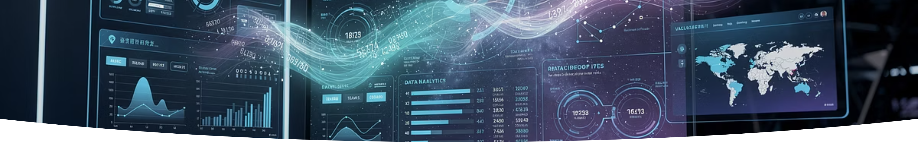
TEKNOLOJIK ÜSTÜNLÜK
Wall2Sec'i Farklı Kılan Nedir?
01
02
İzinli Veritabanı Oluşturma
Big Data Entegrasyonu
Trafik verilerini toplar, işler ve anlamlandırır — sadece korumaz, öğrenir.
Açık mimari sayesinde büyük veri sistemleriyle sorunsuz entegrasyon sağlar.
03
04
Otomasyon ve Entegrasyon
Hızlı Destek ve Kurulum
Üçüncü parti yazılımlarla kolay entegrasyon, iş akışlarını otomatikleştirir.
45 dakika SLA, 7/24 destek, uzaktan kurulum ile ölçeklenebilir operasyon.
Wall2Sec yalnızca trafiği korumaz, veriyi anlamlandırır ve değer yaratır.

Slide 5

Regülasyon Avantajı: 5651 Gücü
Doğrudan Uyum
Yasal Zorunluluk
5651 sayılı kanuna tam uyum — ek sistem veya yazılım gerektirmez.
Türkiye'de internet erişimi sunan her ticari işletme için yasal gereklilik.
Sektörel İhtiyaç
Kamu, eğitim, sağlık, turizm gibi sektörlerde standart ihtiyaç haline geldi.
Önemli Not: Regülasyon Wall2Sec için bir engel değil, büyüme motoru ve rekabet avantajıdır.

Slide 6
HEDEF SEGMENTLER
Hedef Pazar ve Kullanım Alanları
İnternet trafiği olan her yapı, Wall2Sec için potansiyel müşteridir. Pazar büyüklüğü ve çeşitliliği sürdürülebilir büyümeyi garanti eder.
Kamu Sektörü
Özel Sektör
DMO alımları ve ihale süreçleri
Zincir mağazalar ve perakende
Belediyeler ve yerel yönetimler
Otel zincirleri ve turizm
Üniversiteler ve araştırma kurumları
Hastaneler ve sağlık kuruluşları
Kamuya bağlı işletmeler
Özel eğitim kurumları
Çok lokasyonlu işletmeler

Slide 7




Rekabet Üstünlüğümüz
Maliyet Avantajı
TL bazlı fiyatlandırma, döviz riskinden bağımsız, öngörülebilir bütçe.
Hız ve Esneklik
Yerel destek, hızlı müdahale, özelleştirilebilir çözümler.
Uyum Kolaylığı
5651 ve diğer yerel düzenlemelere hazır, anında devreye alma.
Yabancı Çözümler
Wall2Sec
Yüksek lisans maliyetleri
Rekabetçi fiyatlandırma
Döviz bağımlılığı
TL bazlı maliyet
Yavaş destek süreci
7/24 yerli destek
Yerel regülasyonlara adaptasyon zorluğu
Hazır regülasyon uyumu

Slide 8

BÜYÜME STRATEJISI
Pazara Giriş ve Ölçeklendirme
Faz 1: Pilot Müşteriler
Faz 3: Ulusal Kapsam
Kamu kurumları ve orta ölçekli işletmelerde referans oluşturma.
Zincir işletmeler ve kurumsal müşterilerde pazar liderliği.
1
2
3
4
Faz 2: Sektör Penetrasyonu
Faz 4: Bölgesel Genişleme
Eğitim, sağlık ve turizm sektörlerinde yaygınlaşma.
Benzer regülasyonlara sahip komşu pazarlara açılım.

Slide 9
Yatırım Fırsatı
$2.5M
3x
18-24
Hedef Yatırım
Pazar Büyüme
Geri Ödeme (ay)
Ürün geliştirme, pazar genişleme ve satış ekibi oluşturma için.
Siber güvenlik pazarı önümüzdeki 5 yılda 3 kat büyüme projeksiyonunda.
Müşteri edinim modeli ve yinelenen gelir yapısı ile hızlı geri ödeme.
Yatırım Kullanım Alanları
Beklenen Getiriler
Ar-Ge ve ürün geliştirme
Yıllık %120+ büyüme hedefi
Satış ve pazarlama ekibi genişletme
Yinelenen gelir modeli
Kamu ve kurumsal satış kanalları
Düşük müşteri edinim maliyeti
7/24 destek altyapısı güçlendirme
Yüksek müşteri yaşam boyu değeri

Slide 10
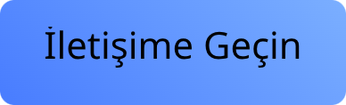
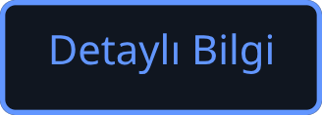
Türkiye'nin Siber Geleceği
Wall2Sec ile yerli teknoloji artık bir seçenek değil, tercih edilen çözüm.
Bağımsızlık
Güvenlik
Yabancı bağımlılıktan kurtulma
Regülasyonlara tam uyum
Değer
Büyüme
Veriyi anlamlandıran teknoloji
Sürdürülebilir iş modeli
Wall2Sec: Siber güvenlikte yeni dönem başlıyor.

